Slide 1
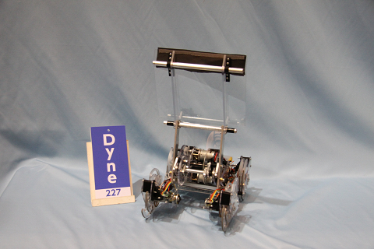
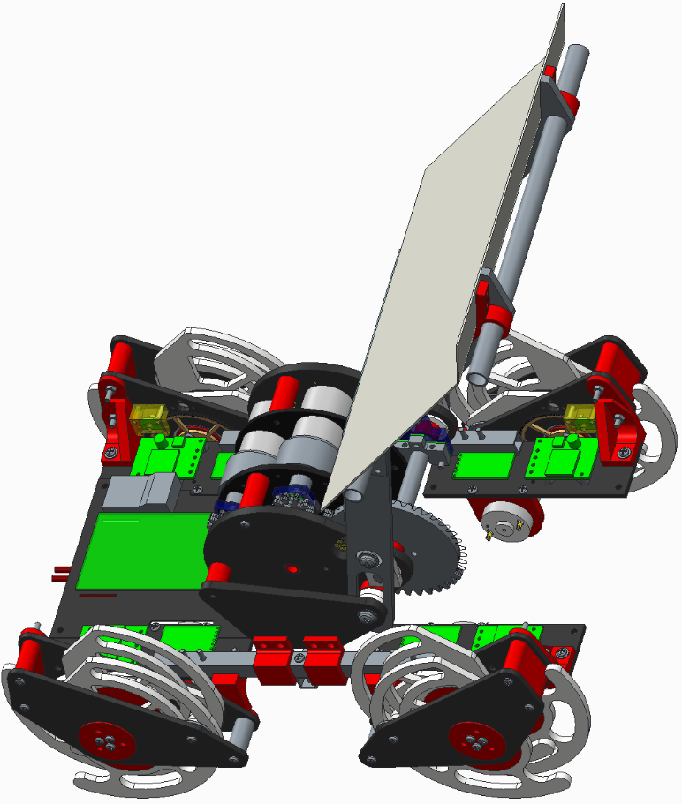
図1.1
第1章
アーム
高さ(スタート時) 400mm
アーム用モータx4
脚ユニット×4
制御機器
全幅 240mm
脚用モータ
全長(スタート時) 340mm

Slide 2
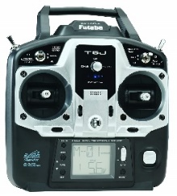
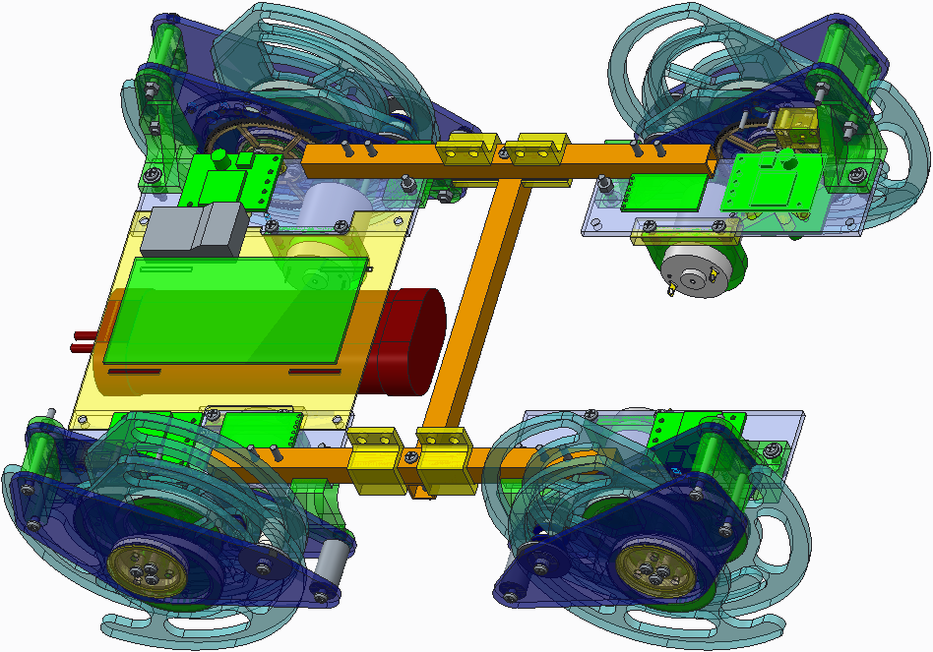
図1.2
実際の動き
理想の動き
コントローラ

Slide 3
図1.3
機能ブロック図で表現したもの
目標値
＋
偏差
制御器
操作量
制御対象
脚の回転数
－
回転計

Slide 4
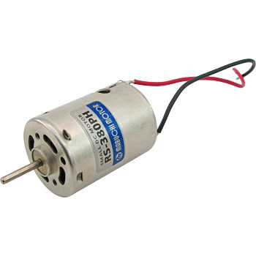
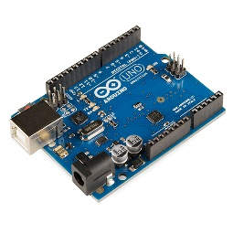
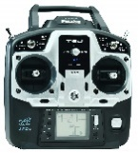
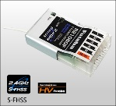
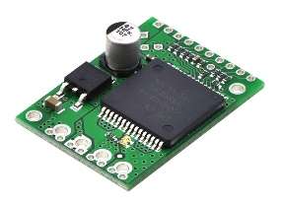
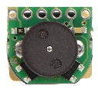
図1.4
ロボット制御システムの例
目標値
制御器
制御対象
プロポ
受信機
マイコン
モータドライバ
モータ
脚ユニット
制御プログラム
回転計
エンコーダ

Slide 5
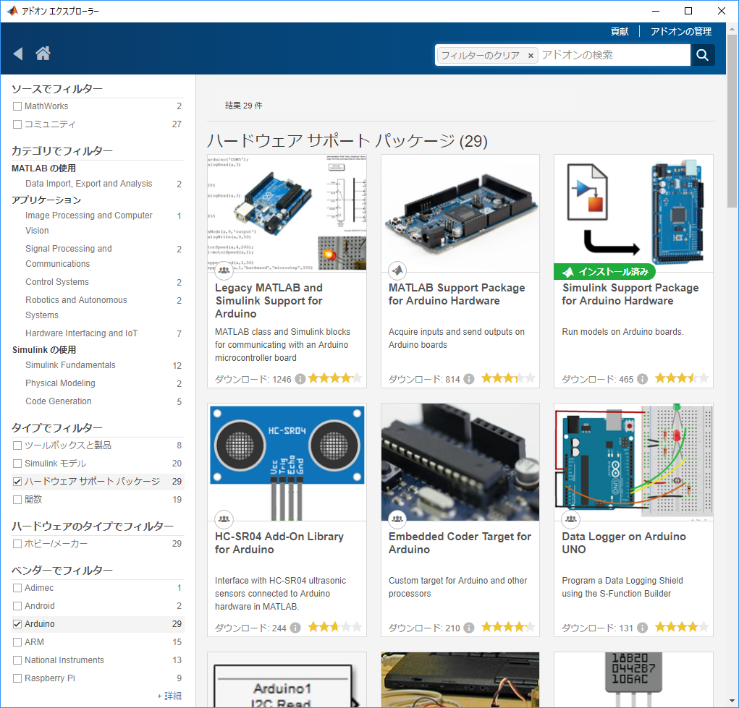
図1.5

Slide 6
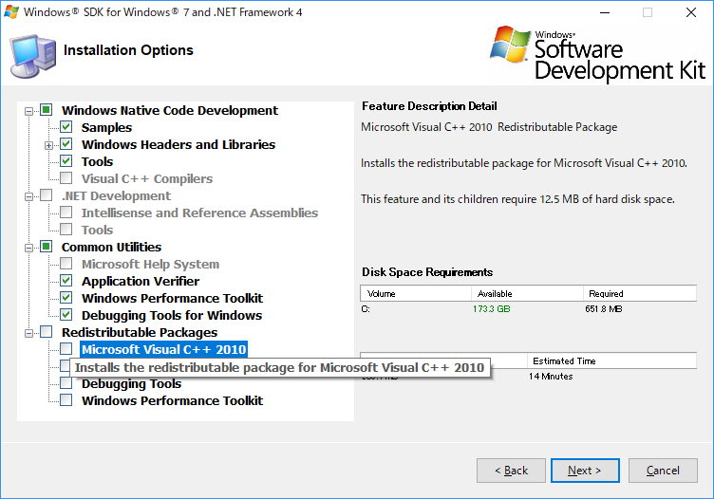
図1.6
チェックを外すこと

Slide 7
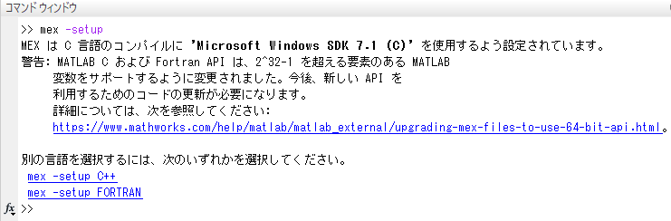
図1.7

Slide 8
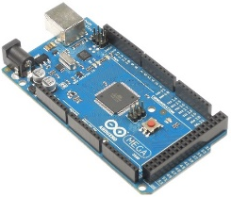
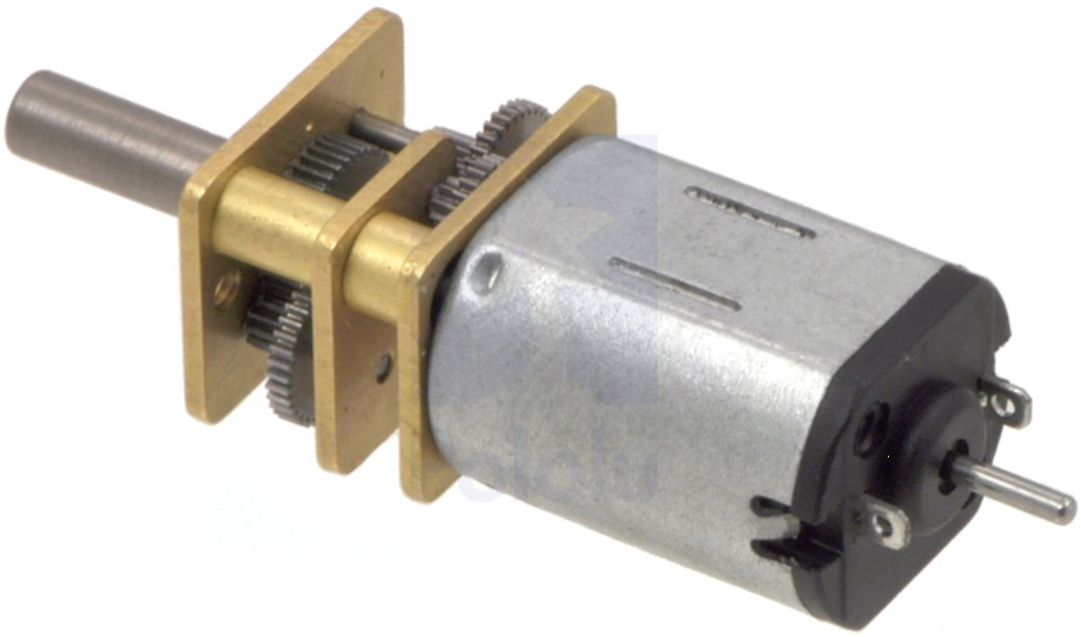
図2.1
第2章
Matlab/SimulinkとArduinoでモータを動かそう
ハード構成
制御器
制御対象
目標値
マイコン
モータドライバ
モータ

Slide 9
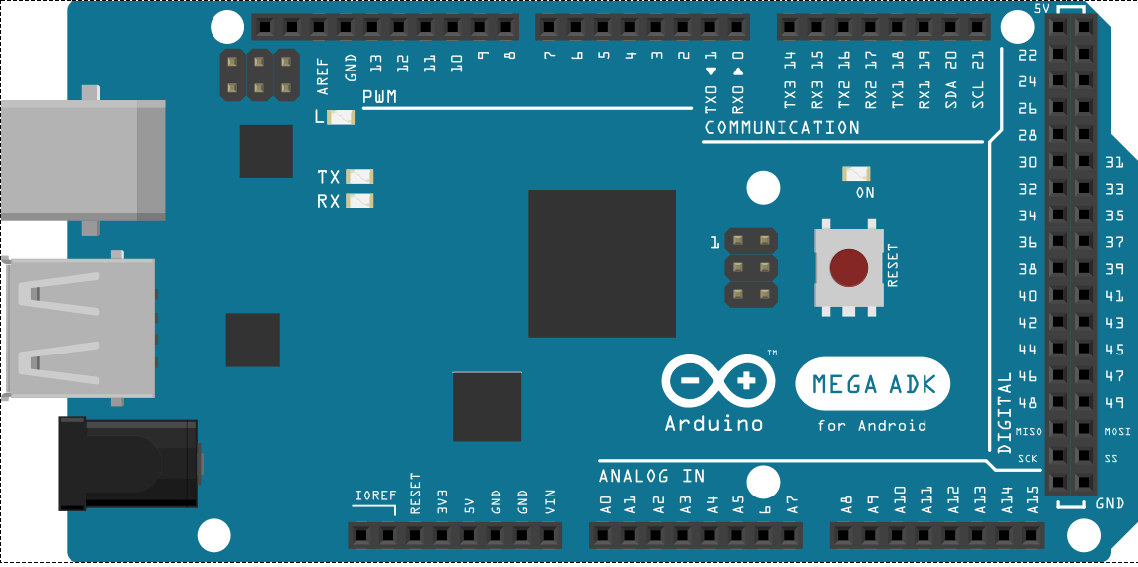
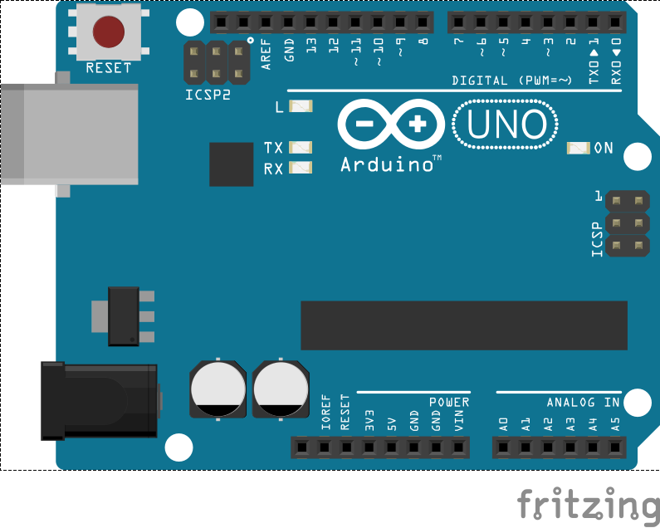
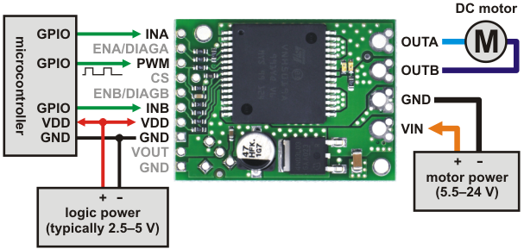
図2.2
回路図
モータ POLOLU-2215
モータ POLOLU-2215
モータドライバ
VNH5019
モータドライバ
VNH5019
+
-
+
-
DC6V
DC6V
Arduino Mega 2560
Arduino UNO

Slide 10
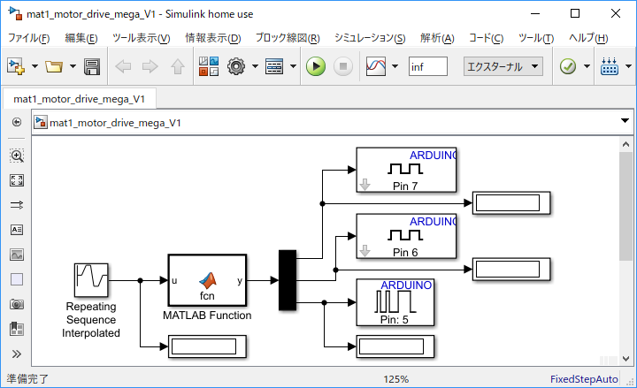
図2.3
Matlab/Simulinkモデル
“inf”に変更
“エクスターナル”を選択
Pin7
Pin6
Pin5

Slide 11
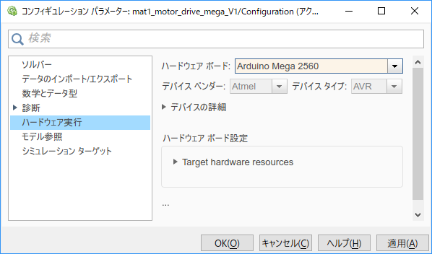
図2.4
“Arduino Mega 2560”を選択

Slide 12
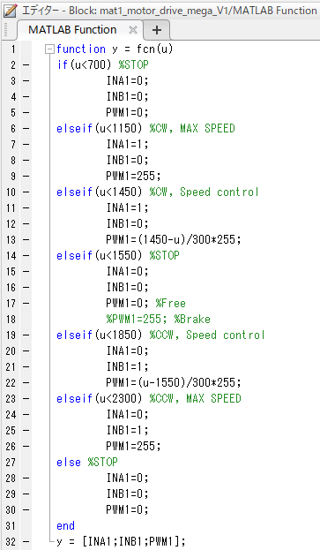
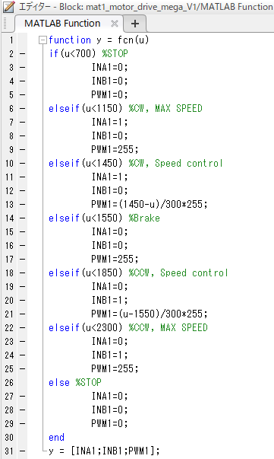
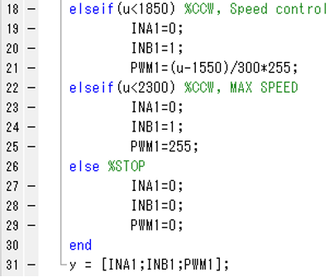
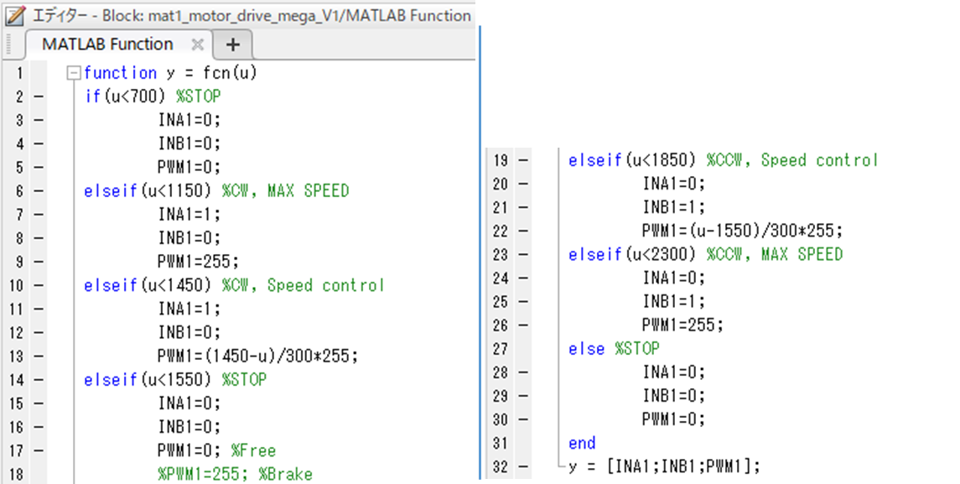
図2.5

Slide 13

図2.6
Matlab/Simulinkのrun
Matlab/Simulinkのハード書き込み
Simulinkと連動して実行
スタンドアロンで実行

Slide 14
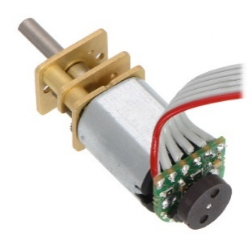
図3.1
第3章
Matlab/SimulinkとArduinoでモータ回転を計測しよう
制御器
制御対象
目標値
マイコン
モータドライバ
モータ
エンコーダ
回転計

Slide 15
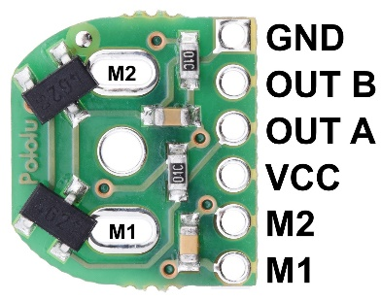
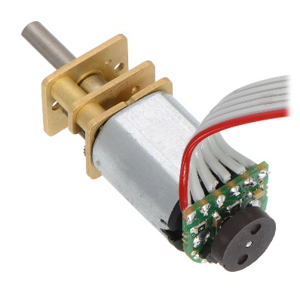
図3.2
回路図
Arduino Mega 2560
モータドライバ
VNH5019
モータドライバ
VNH5019
+
-
DC6V
+
-
DC6V
Arduino UNO
エンコーダ POLOLU-3081
モータ POLOLU-2215
エンコーダ POLOLU-3081
モータ POLOLU-2215

Slide 16
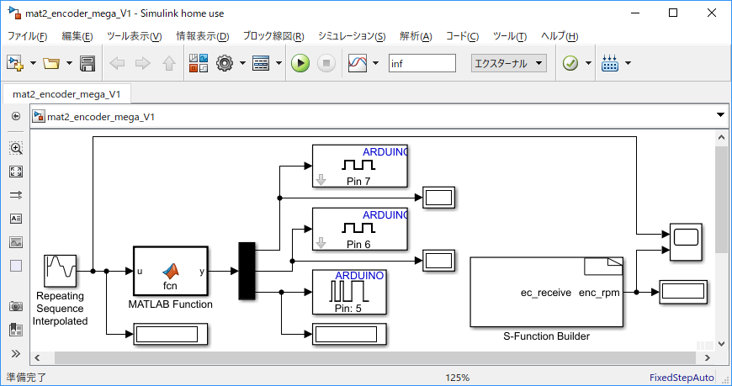
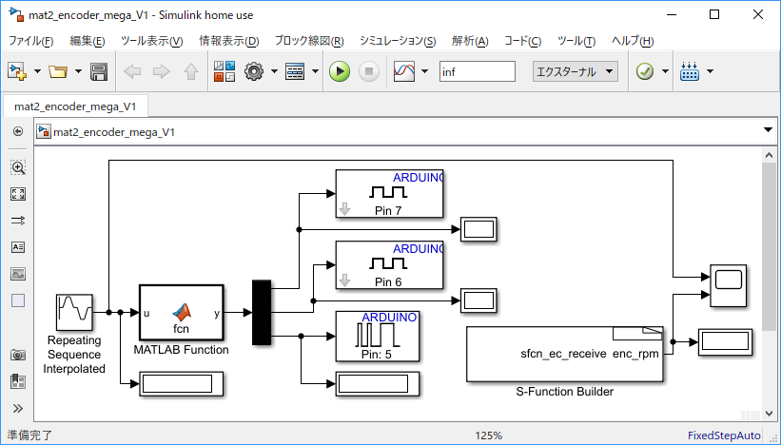
図3.3
Matlab/Simulinkモデル

Slide 17
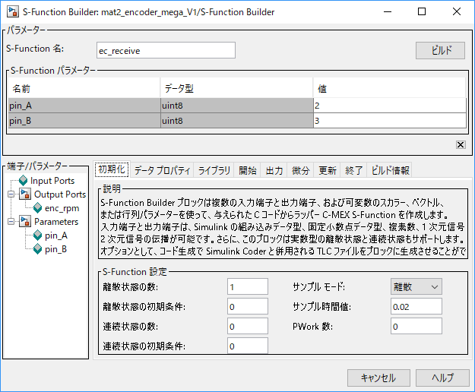
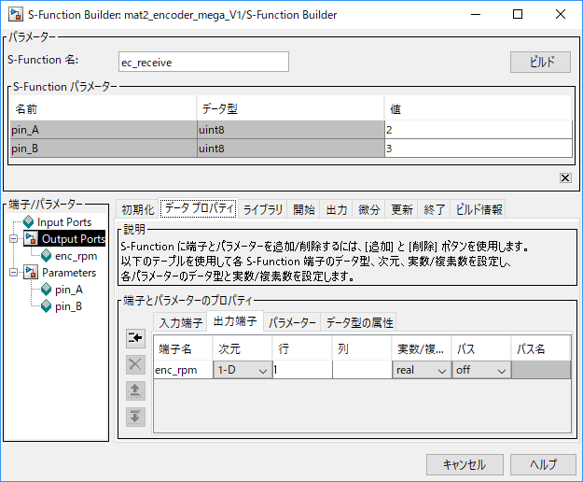
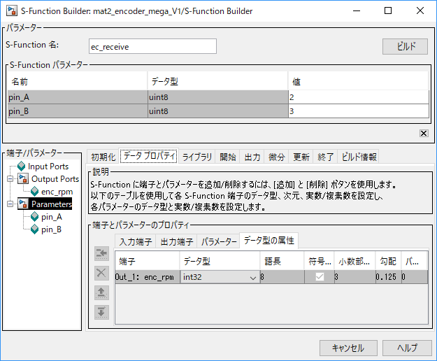
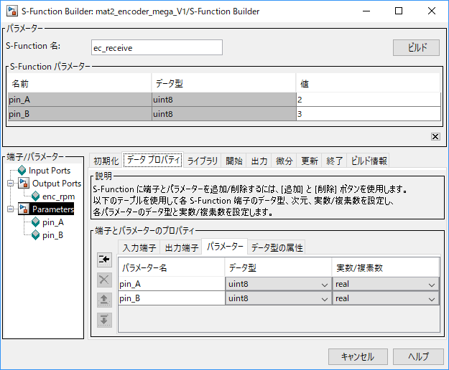
図3.4
S-Function Builder
sfcn_ec_receive
sfcn_ec_receive
sfcn_ec_receive
sfcn_ec_receive

Slide 18
図3.5
S-Function Builder
sfcn_ec_receive
sfcn_ec_receive

Slide 19
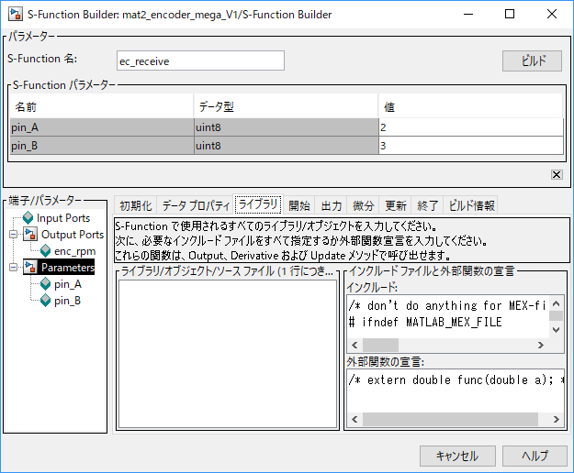
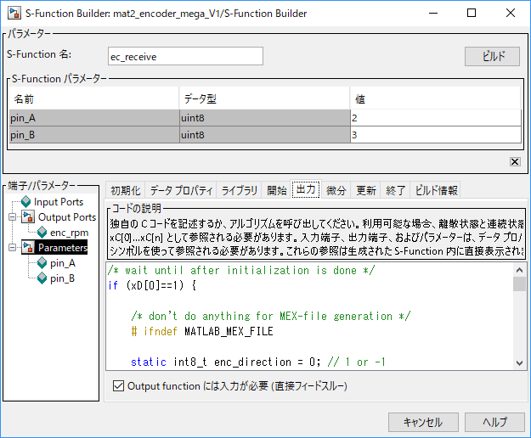
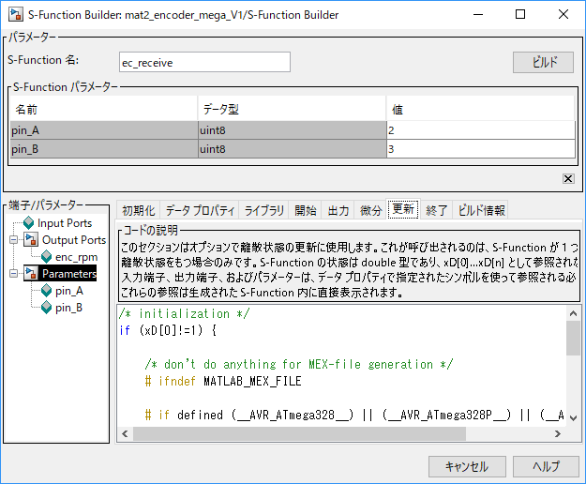
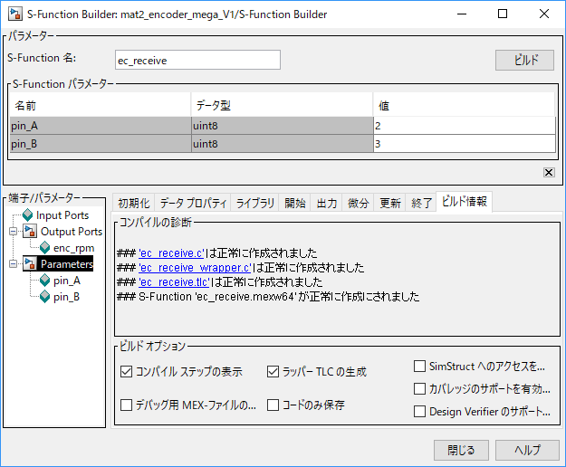
図3.6
S-Function Builder
sfcn_ec_receive
sfcn_ec_receive
sfcn_ec_receive
sfcn_ec_receive

Slide 20
図3.7
S-Function Builder
sfcn_ec_receive
sfcn_ec_receive

Slide 21
図3.8
図3.9
図3.10
プログラム

Slide 22
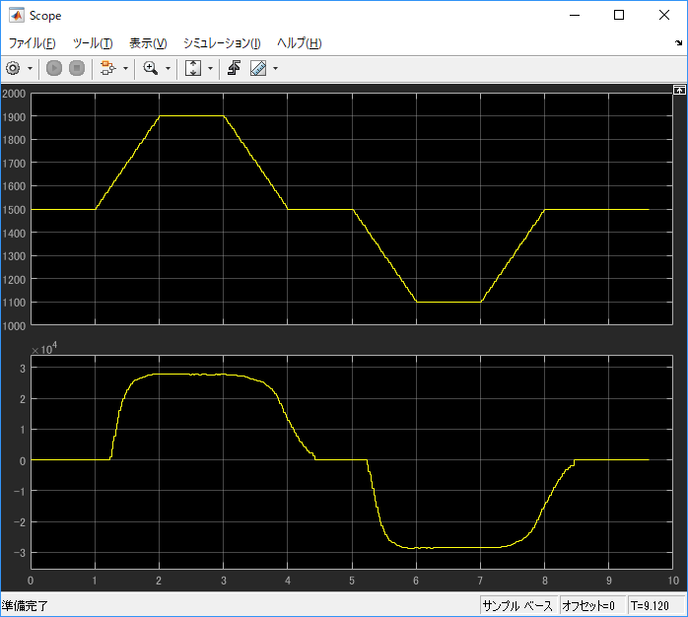
図3.11
計測結果
操作量
回転数[rpm]

Slide 23
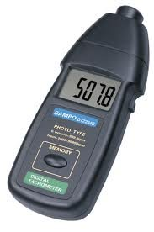
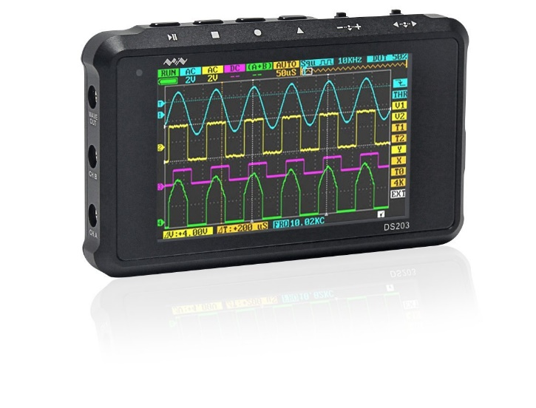
図3.12
回転計
オシロスコープ

Slide 24
図4.1
第4章
Matlab/SimulinkとArduinoでモータ回転数制御をしよう
制御器
制御対象
目標値
マイコン
モータドライバ
モータ
エンコーダ
回転計

Slide 25
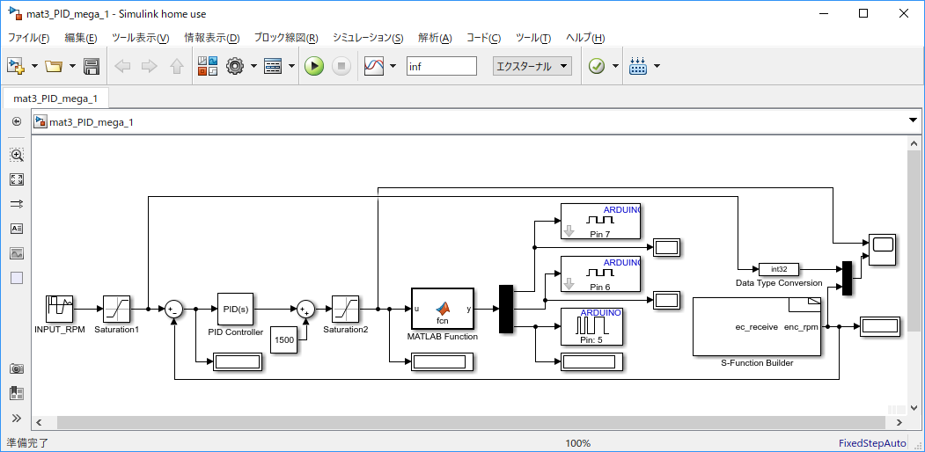
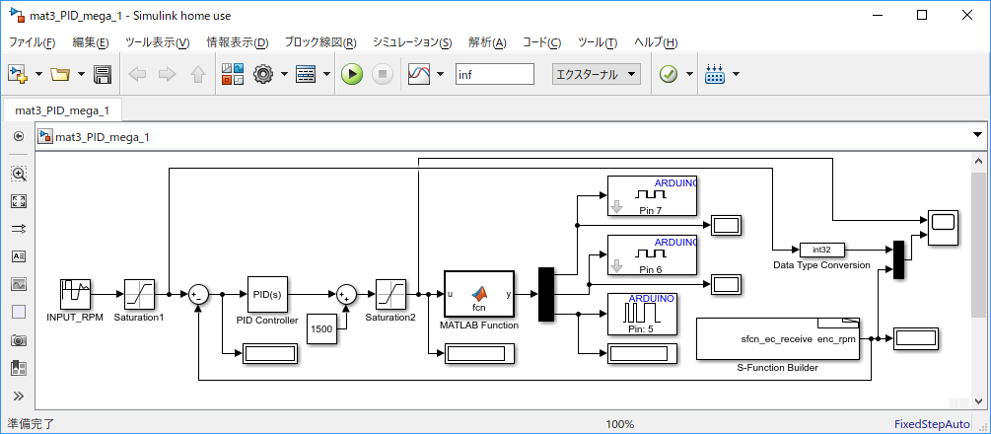
図4.2
Matlab/Simulink PID制御

Slide 26
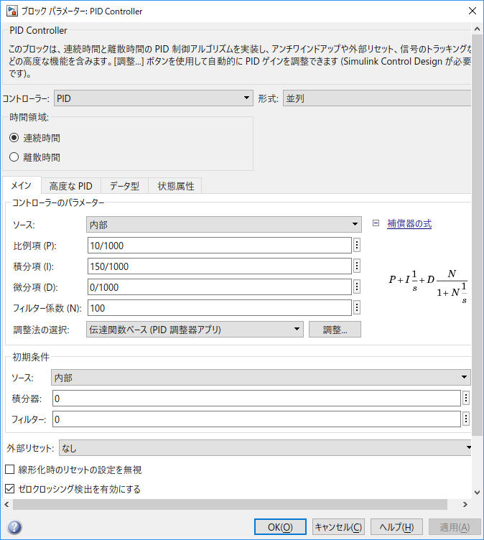
図4.3

Slide 27
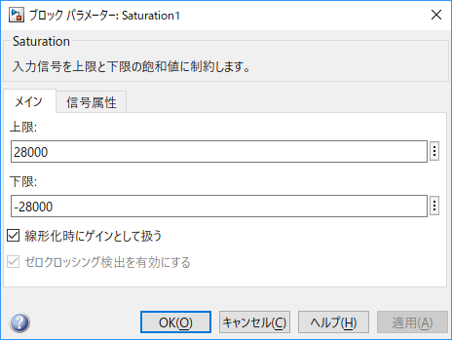
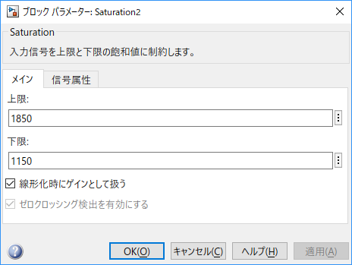
図4.4

Slide 28
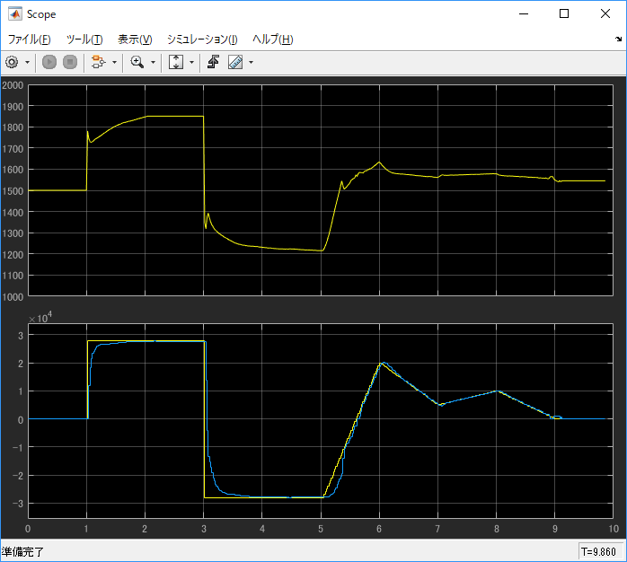
図4.5
計測結果
操作量
回転数[rpm]

Slide 29

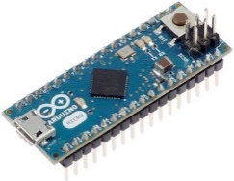
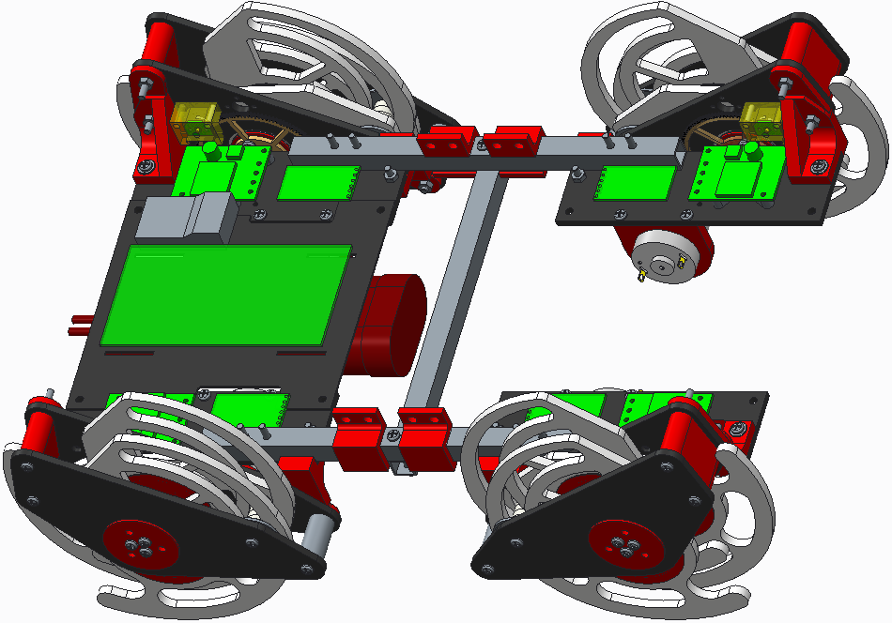
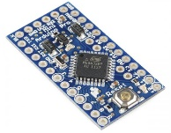
図4.6
ロボットへの実装
ラジコン信号
プロポ
受信機
中央制御基板
回転数目標値
脚制御基板
モータドライバ
モータ
エンコーダ

Slide 30
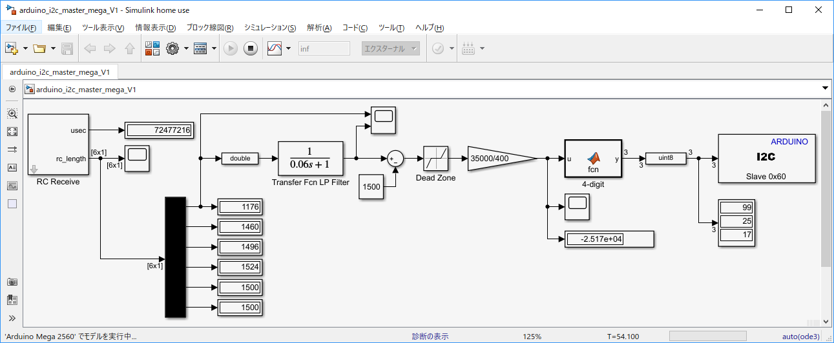
図4.7

Slide 31

図4.8

Slide 32

図4.9
操作量
回転数[rpm]

Slide 34

図4.x
写真
エンコーダ
POLOLU-3081
制御器
Arduino Pro mini
モータ
RS-380PH
モータドライバ
VNH5019

